Slide 1
Après la 3ème Collège Gutenberg Mardi 21 Novembre 2023
Séverine SIEGEL, Alexandra TIRVERT
PsyEN-EDO CIO de Nantes

Slide 2
S’orienter, c’est construire progressivement un parcours de formation
Pour l’élève, c’est une démarche personnelle
Bien s’orienter, c’est choisir la voie de sa propre réussite

Slide 3
Et pour aider vos enfants…
Aidez-les à mieux se connaître (qualités, intérêts, compétences…)
Analysez avec eux leurs aptitudes scolaires, leurs réussites personnelles
Parlez avec eux des différents métiers, accompagnez-les aux portes ouvertes des établissements…
Encouragez-les, soutenez leurs démarches, développez leur curiosité

Slide 5
La classe de 2de GT
Notes:
5
5

Slide 6
Qualités requises
Intérêt pour les enseignements théoriques et abstraits
Goût pour la réflexion, l’analyse
Argumentation/expression écrite
Prise de notes
Travail personnel important
Autonomie
Analyser
Commenter
Argumenter
Rédiger
Notes:
6
6
6
6

Slide 7
La 2de générale et technologique
Enseignements communs
Socle de culture commune
Français Histoire-géographie Langue vivante A et B Mathématiques Education Physique et Sportive (EPS) Physique chimie Sciences et Vie de la Terre (SVT) Sciences Economiques et Sociales (SES) Sciences Numériques et Technologie (SNT) Enseignement Moral et Civique (EMC) | 4H00 3H00 5H30 4H00 2H00 3H00 1H30 1H30 1H30 0H30
Total horaire élève | 26H30
Accompagnement
Test de positionnement en
français et maths
Accompagnement personnalisé
Accompagnement au choix de
l’orientation (54h)
Section européenne (2h)
1h de langue vivante
1h de DNL (hist-géo/maths)
Enseignements optionnels
1 enseignement général au choix
et/ou 1 enseignement technologique au choix
et/ou Langues et Cultures de l’Antiquité : latin, grec
Notes:
SNT : appréhender les concepts du numérique, ses enjeux : internet, le web, les réseaux sociaux, localisation/cartographie et mobilité, photo numérique

Slide 8
Les enseignements optionnels
(1 à 3)
Choix d'un enseignement optionnel général (+ latin ou grec possible)
Et/ou choix d'un enseignement optionnel technologique
Langues et cultures de l'antiquité (latin ou grec) (3h)
Sciences
et laboratoire
(1h30)
Management
et gestion (1h30)
Langue Vivante C (étrangère ou régionale) (3h)
Création et Innovation
technologiques
(1h30)
Sciences de
l‘ingénieur
(1h30)
Arts (arts plastiques, histoire des arts, cinéma-audiovisuel, théâtre, ….) (3h)
Santé et Social
(1h30)
Biotechnologies
(1h30)
EPS (3h)
Création et
Culture Design
( 6h)
Atelier artistique
(72h /an)
Ecologie-agronomie-territoires
développement durable
(Lycée Agricole) (3h)
Hippologie ou pratique professionnelle
ou pratique sociale et culturelle (Lycée Agricole : 3h)
Notes:
8

Slide 9
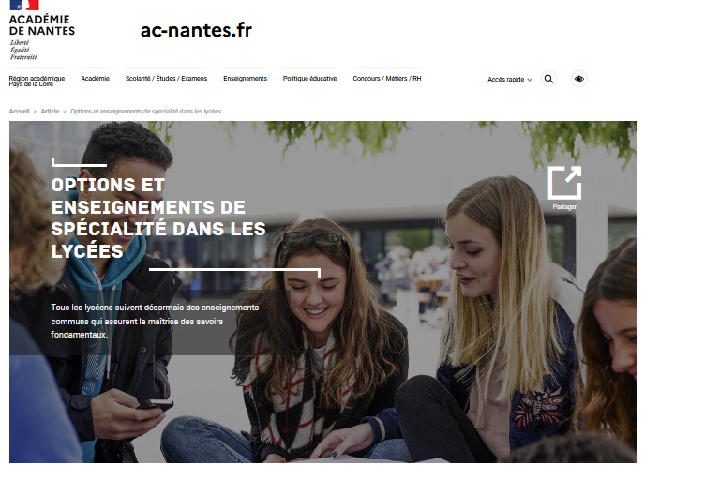

Slide 10
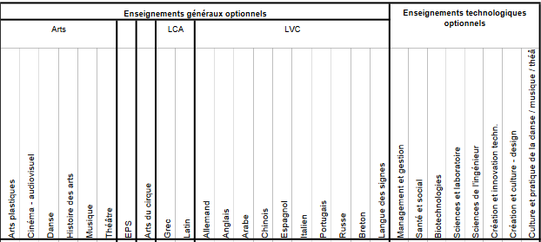
Les enseignements optionnels sur le secteur

Slide 11
L’affectation en 2de générale
et technologique
Phase provisoire d’orientation: Téléservice Orientation (février)
Intentions d’orientation (2nd pro/1ère Année de CAP/2de GT)
Phase principale d’affectation : Téléservice Orientation et Affectation (mai)
10 vœux possibles : 1 formation + 1 établissement à chaque vœu
demander au moins 1 vœu dans son lycée de secteur
Exceptions : 2ndes à recrutement spécifique (contingentées ou sur dossier) :
- Option « Création et culture-design » (Bac STD2A: Lycée Livet)
- 2de spécifique STHR (Hôtellerie/Restauration) (Lycée N. Appert)
- Sections binationales (ABIBAC allemand , BACHIBAC espagnol, ESABAC italien)
- Sections internationales (américaine : Lycée N. Mandela, britannique: lycée Grand Air à la Baule)
- Seconde spécifique (Bac STMD) musique (Lycée Mandela) ou danse (lycée Joachim du Bellay à Angers)
Pour une affectation en 2GT hors secteur: demande de dérogation
(situation de handicap, prise en charge médicale, bourses, fratrie et convenance personnelle)
Notes:
11

Slide 12
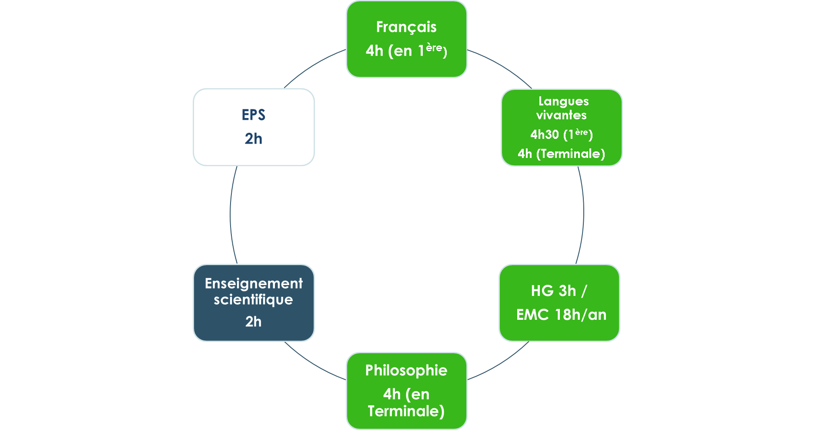
Poursuivre en 1ère générale
Un socle de culture commun
Accompagnement personnalisé
Accompagnement à l’orientation
+ choix d'enseignements de spécialité
Enseignement optionnel possible
3 enseignements en 1ère
2 enseignements en T^{ale}
(parmi les 3 suivis en 1ère)
Notes:
12

Slide 13
La voie générale Les enseignements de spécialité
Arts
Biologie-écologie (lycées agricoles)
Education Physique, pratiques et culture sportives
Histoire-géographie, géopolitique et sciences politiques
Humanités, littérature et philosophie
Langues, littératures et cultures étrangères et régionales
Littératures, langues et cultures de l’Antiquité
Mathématiques
Numérique et sciences informatiques
Physique-chimie
Sciences de la vie et de la terre
Sciences de l’ingénieur
Sciences économiques et sociales
Les enseignements de spécialité permettent d’approfondir des matières qui intéressent vos enfants, représentent des points forts et préparent à l’enseignement supérieur

Slide 14
Poursuivre en 1ère technologique
Français
(en 1ère) 4H
Enseignements
communs
Histoire
Géographie 2H30
Langues
vivantes 4H
Accompagnement personnalisé
EMC 18H/an
Accompagnement à l’orientation
Philosophie (en terminale) 2H
Mathématiques 3H
Enseignement optionnel possible
+ choix d’un domaine d’activités
EPS 2H
Notes:
14

Slide 15
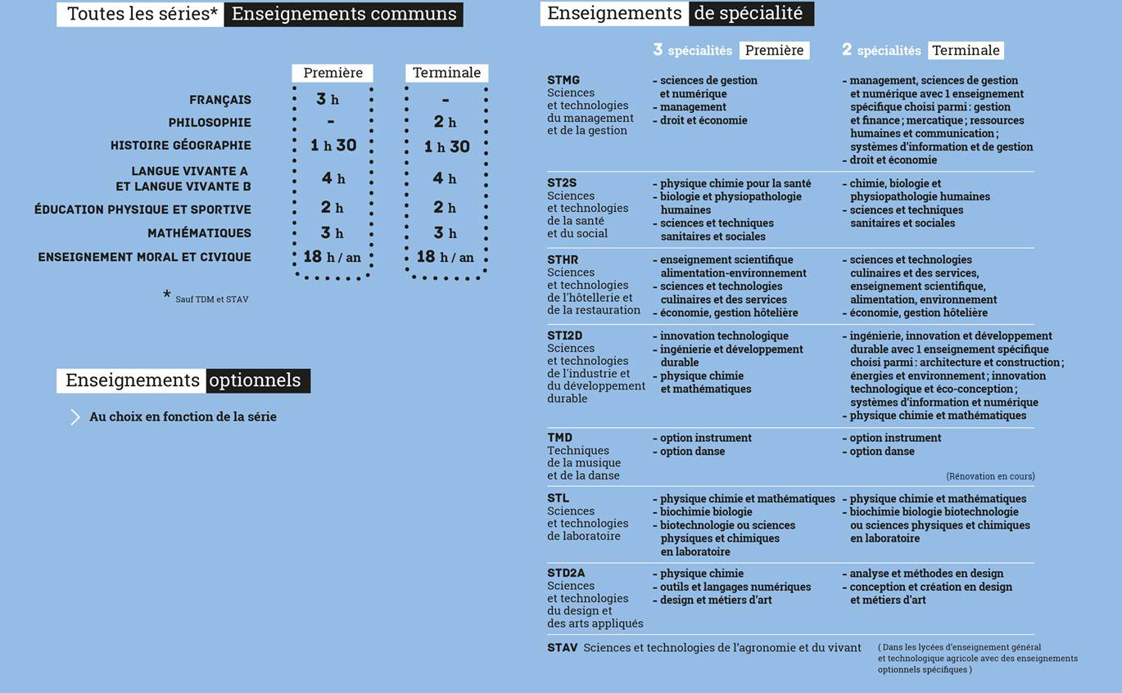

Slide 16
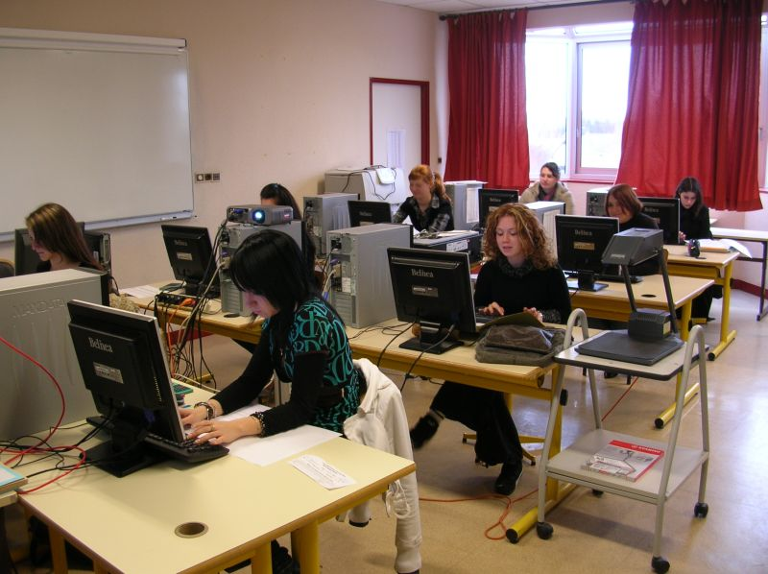
La voie professionnelle
CIO 8è-16è-A.Watteaux
Notes:
16

Slide 17
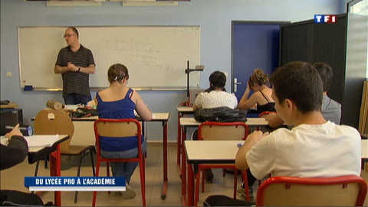
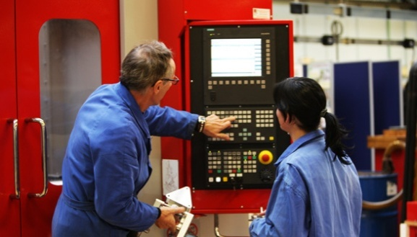
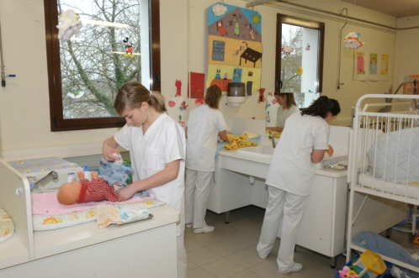
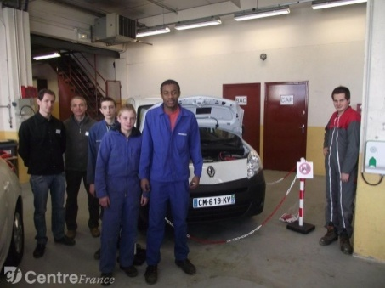
Qualités requises
Attrait pour les enseignements pratiques et concrets
Curiosité d’apprendre des techniques et gestes professionnels
Stages en entreprise
Qualification professionnelle
Il existe plus de
200 CAP et 100
Bac pro !
Notes:
17
17
17
17

Slide 18
La voie professionnelle
Des parcours personnalisés
Entrée en seconde professionnelle par familles de métiers, débouchant vers une ou plusieurs spécialités de Bac Pro en première
En terminale professionnelle selon le projet de l’élève :
module de préparation à l’insertion professionnelle ou l’entreprenariat
module de poursuite d’études

Slide 19
Les familles de métiers : exemples
BAC pro Logistique
2de pro Métiers de la gestion administrative, du transport et de la logistique
BAC pro Organisation de transport de marchandises
BAC pro Assistance à la gestion des organisations et de leur activités
BAC pro Etude et réalisation d’agencement
2de pro Métiers de l’agencement, de la menuiserie et de l’ameublement
BAC pro Technicien menuisier agenceur
BAC pro Technicien de fabrication bois et matériaux associés

Slide 20
Voie professionnelle : 2 façons d’apprendre Statut scolaire ou d’apprenti
Lycée professionnel
(LP)
Centre de formation
d’apprentis (CFA)
Statut scolaire
Statut d’apprenti-salarié
Cours + Ateliers +
Stages en entreprise :
12 à 22 semaines
Conventions de stages
Vacances scolaires
Alternance cours/entreprise :
- 1 semaine de cours au CFA
- 2 semaines de travail en entreprise
Contrat de travail
5 semaines de congés payés
Certaines formations professionnelles ont plus de demandes
que de places = Sélection sur dossier de 3ème
Il est difficile de trouver un patron
> toujours faire un vœu en LP au cas où…

Slide 21
Quelques conseils et points de vigilance
Participer aux mini-stages ainsi qu'aux journées portes ouvertes des établissements
Faire les démarches nécessaires pour l'apprentissage ou l’enseignement privé
Certaines filières nécessitent un dossier spécifique :
Technicien en prothèse dentaire
Métiers de la sécurité
Métiers Aéronautique, option avionique
Conduite et gestion de l’entreprise hippique
Métiers de la mer

Slide 22
L’affectation en voie professionnelle
Phase provisoire d’orientation: Téléservice Orientation (février)
Intentions d’orientation (2de pro/1ère Année de Cap/2de GT)
Phase principale d’affectation : Téléservice Orientation/Affectation (mai)
10 vœux possibles : 1 formation + 1 établissement à chaque vœu
3 critères pris en compte :
les évaluations de l’année scolaire (affectées de coefficients selon le domaine professionnel)
l’avis du chef d ’établissement (sur la motivation)
les composantes du socle commun (de connaissances, compétences et de culture)

Slide 23
Certaines formations professionnelles et établissements ont plus de demandes que de places = Sélection sur dossier de 3ème
En fonction du
domaine professionnel
2de pro Métiers de la transition numérique et énergétique au LP Arago:
100 vœux 1 pour 45 places (juin 2022)
2de pro Maintenance des véhicules au lycée Monge-la Chauvinière :
57 vœux 1 pour 30 places (juin 2022)
En fonction de
l’établissement
2de pro Métiers de la relation clients au Lycée Nelson Mandela:
147 vœux 1 pour 35 places (juin 2022)
2de pro Métiers de la relation clients LP Pablo Neruda:
29 vœux 1 pour 77 places (juin 2022)

Slide 24
Calendrier

Slide 25
1er trimestre / 2ème trimestre / 3ème trimestre
Le temps de la réflexion
Le moment idéal pour s'informer sur les différents parcours après la troisième et sur leurs débouchés. Mais aussi pour faire un premier point selon les résultats scolaires, les goûts et les centres d'intérêts de votre enfant.
Octobre : stage
Octobre/novembre : action en classe sur l’orientation post- 3ème (Mme Siégel, Psy-EN)
13/15 Décembre : réunion d’information parents
Le temps de la décision
Mai : Téléservice Orientation/Affectation
choix définitif d'orientation:2nde pro, 1ère CAP, 2 GT
+ établissements souhaités
Le conseil de classe formule une décision définitive d'orientation
Juin : décision d’affectation
Début Juillet : Téléservice Inscription > inscrire votre enfant dans l'établissement où votre enfant a été affecté
Le temps du projet
Au cours du 2ème trimestre : Présentation de l’offre de formation des lycées GT et professionnels par les proviseurs (Mardi 20 Février)
Fév : Téléservice Orientation
Intentions d'orientation : 2nde pro, 1ère CAP, 2nde GT
Le conseil de classe émet un avis provisoire.
Mini-stages en LP
Portes ouvertes
Dossiers pour formations spécifiques
Notes:
25

Slide 26
Se renseigner
Mme Séverine SIEGEL (severine.siegel@ac-nantes.fr)
Mme Alexandra TIRVERT (alexandra.tirvert@ac-nantes.fr)
Psychologue de l’Education Nationale Education, Développement et Conseil en Orientation
Le Jeudi au collège (prendre rdv à la vie scolaire)
Au CIO de Nantes, ouvert pendant les vacances scolaires
34 rue du Fresche Blanc, tél: 02.40.94.00.12
Les Professeurs Principaux :
Mme RENAUD, M. CHABOURY, M. DURAND, M. CHEVOLEAU, M. LE DÉ
Mais aussi, des sites internet…
onisep.fr (site national)
education.gouv.fr/reussir-au-lycee
horizons 2021 (enseignements de spécialité et bacs technologiques)
choisirmonmétier-paysdelaloire.fr
E.lyco des lycées
Notes:
26
26
26
26

